Slide 1

DADOS
PORTAL EXECUTIVO
UniOdonto
CONTEXTO
Informação clara para decisões melhores.
Apresentação executiva • 2026
DECISÃO
PORTAL EXECUTIVO UNIODONTO • 01
Notes:
[Sources]
Logo: public/images/LogoUniodonto.webp
Mensagem institucional baseada na finalidade do Portal Executivo.

Slide 2
POR QUE EXISTE
O portal transforma dados dispersos em decisão executiva
A proposta é reduzir o tempo entre enxergar o cenário e escolher o próximo movimento.
01
02
03
Acompanhar
Entender
Agir
Indicadores de beneficiários, marketing, investimentos, cidades e evolução mensal.
Filtros por período, canal e foco ajudam a explicar o que mudou.
Atualização centralizada, permissões por perfil e relatórios para a diretoria.
A rotina começa no dado mensal e termina em uma conversa mais objetiva com a diretoria.
PORTAL EXECUTIVO UNIODONTO • 02
Notes:
[Sources]
Descrição das funções consolidada a partir das telas do projeto: src/pages/Dashboard.tsx, src/pages/EnvioIntegracao.tsx, src/pages/Relatorios.tsx.

Slide 3
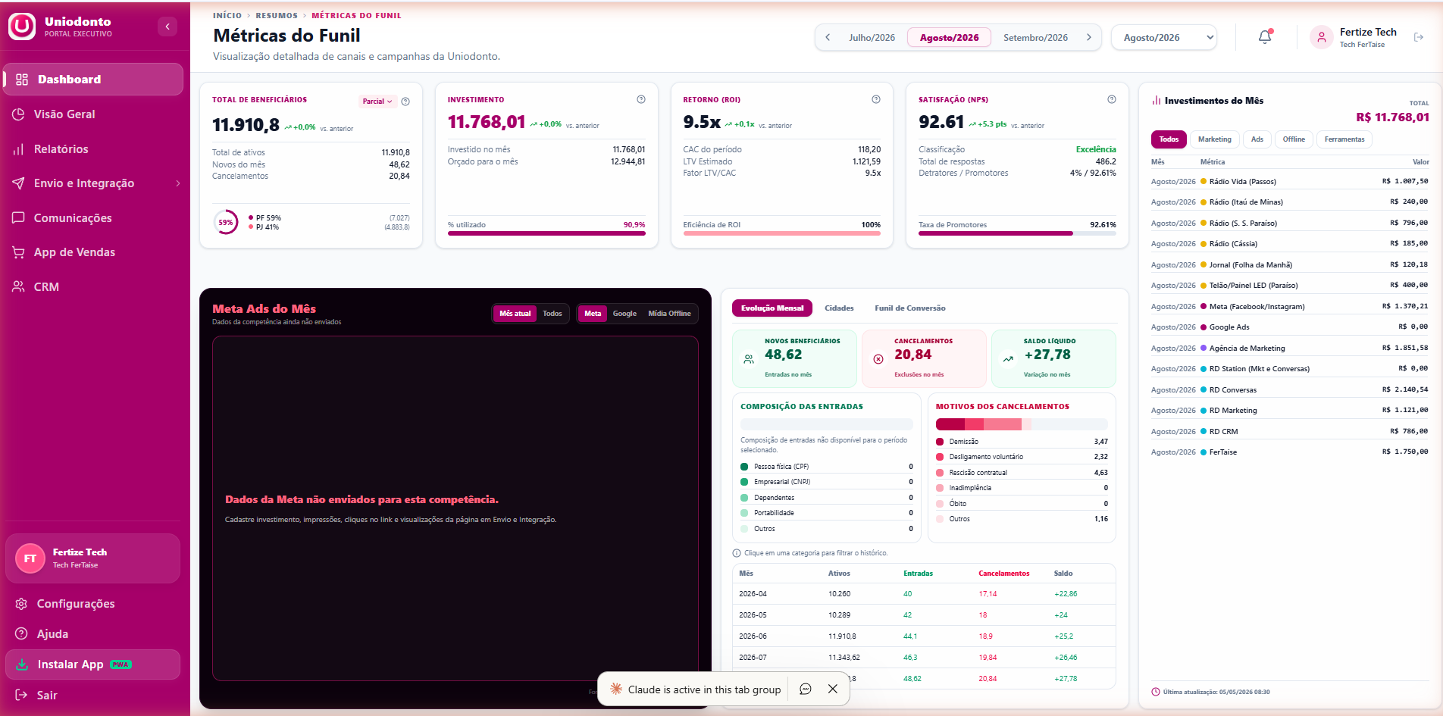
VISÃO EXECUTIVA
O Dashboard concentra o que merece atenção primeiro
Período, KPIs e desempenho de marketing aparecem em uma única leitura.
Leitura rápida
Período
Troca de mês sem perder o contexto do painel.
KPIs
Beneficiários, investimento, retorno e satisfação.
Marketing
Canais, funil, eficiência e meta de vendas.
PORTAL EXECUTIVO UNIODONTO • 03
Notes:
[Sources]
Imagem: C:/Users/famil/AppData/Local/Temp/codex-clipboard-015014a4-4659-466f-8b43-fea5a2a87b01.png
Tela: src/pages/Dashboard.tsx.

Slide 4
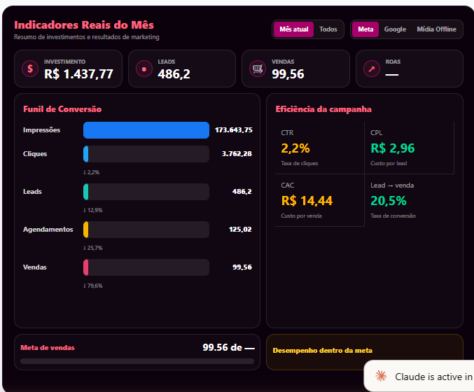
MARKETING
Investimento e desempenho são vistos no mesmo quadro
O recorte por Meta, Google e Mídia Offline organiza a conversa sobre retorno.
Perguntas que o diretor consegue responder
Quanto investimos?
O valor do período fica associado ao canal selecionado.
Qual o alcance?
Impressões, cliques e leads mostram o caminho do tráfego.
Qual a eficiência?
CTR, CPC, CAC, CPL e conversão apoiam a leitura de desempenho.
PORTAL EXECUTIVO UNIODONTO • 04
Notes:
[Sources]
Imagem: C:/Users/famil/AppData/Local/Temp/codex-clipboard-a2949f5b-d1c5-4a24-a0f1-8fe38f20b216.png
Métricas e canais baseados em src/pages/EnvioIntegracao.tsx e src/pages/Dashboard.tsx.

Slide 5
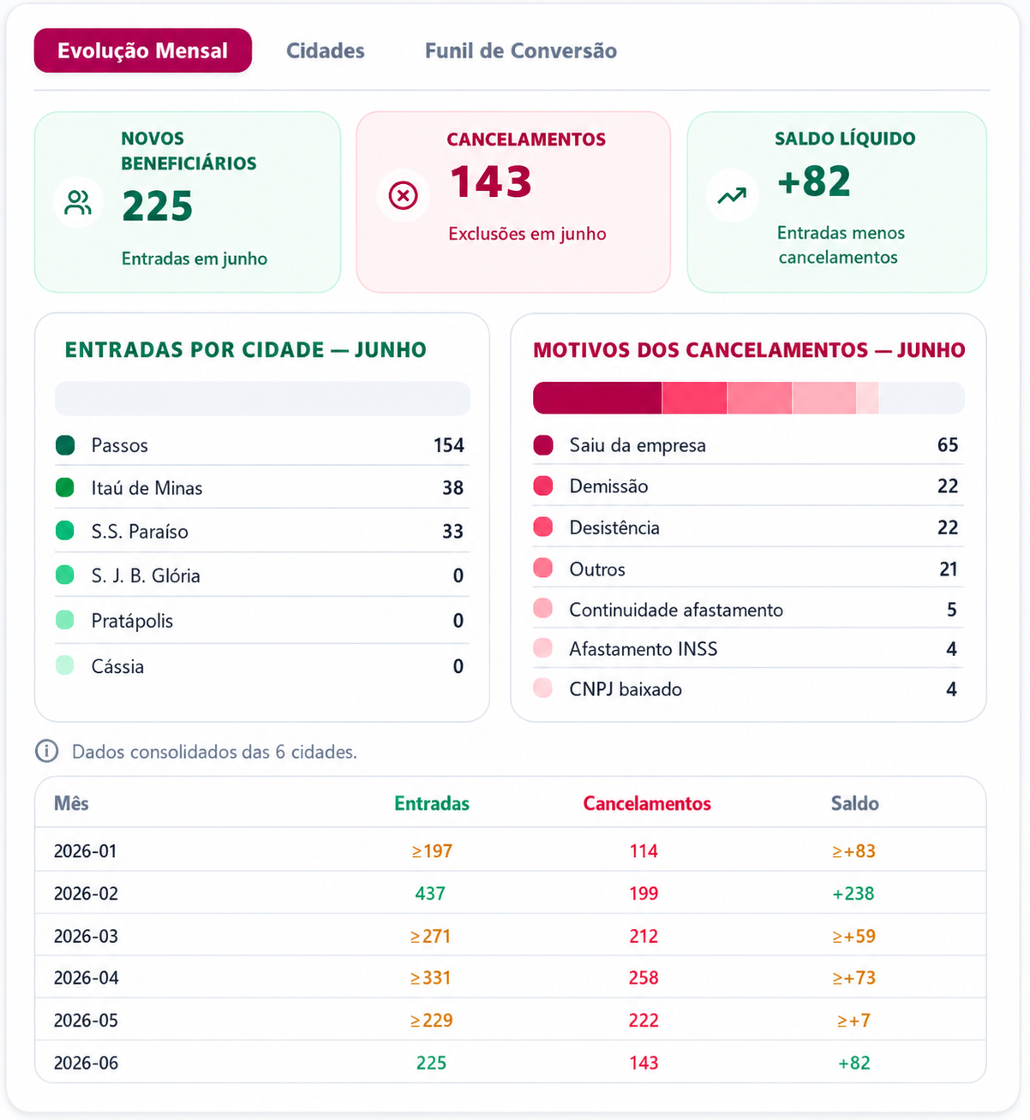
EVOLUÇÃO MENSAL
Crescimento, cancelamentos e saldo ficam explicáveis
A leitura combina movimento do mês, motivos de cancelamento e histórico.
O que a evolução mostra
Entradas
Saídas
Novos beneficiários no período
Cancelamentos e seus motivos
Saldo
Histórico
Entradas menos cancelamentos
Comparação entre competências
A pergunta deixa de ser apenas “quanto mudou?” e passa a ser “por que mudou?”.
PORTAL EXECUTIVO UNIODONTO • 05
Notes:
[Sources]
Imagem: C:/Users/famil/AppData/Local/Temp/codex-clipboard-0d65feae-5cf8-474a-933c-533d0c554182.png
Tela e indicadores: src/pages/Dashboard.tsx, src/pages/EnvioIntegracao.tsx.

Slide 6
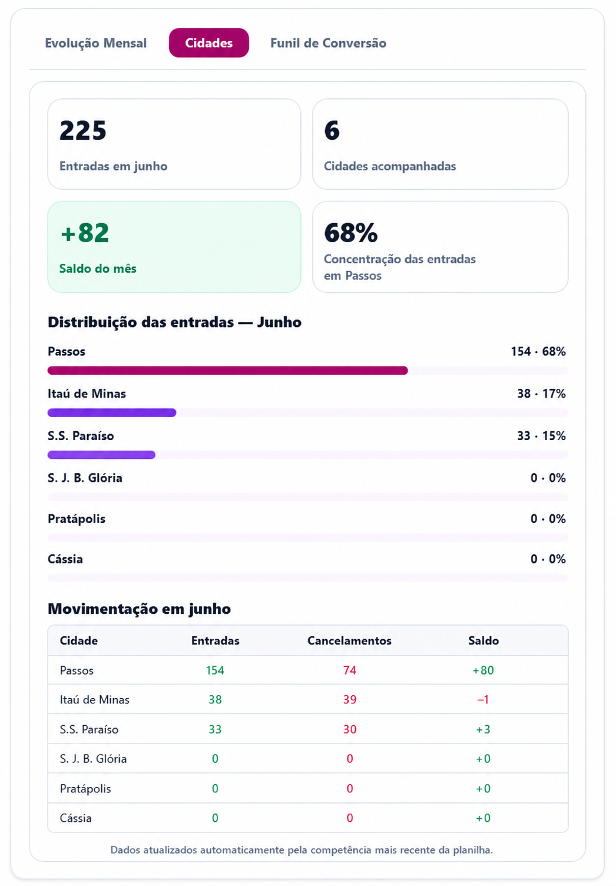
CIDADES
A distribuição territorial mostra onde o movimento acontece
Entradas, cancelamentos e saldo podem ser vistos por cidade, com leitura visual e tabela.
A análise territorial apoia
Prioridade comercial
Identificar cidades com maior concentração de entradas.
Atenção operacional
Comparar saldo e cancelamentos por praça.
Planejamento
Usar a série mensal para orientar ações locais.
PORTAL EXECUTIVO UNIODONTO • 06
Notes:
[Sources]
Imagem: C:/Users/famil/AppData/Local/Temp/codex-clipboard-0ea6975c-29b0-43b7-abd7-e9fe7aee02d0.png
Tela: src/pages/Dashboard.tsx e src/pages/EnvioIntegracao.tsx.

Slide 7
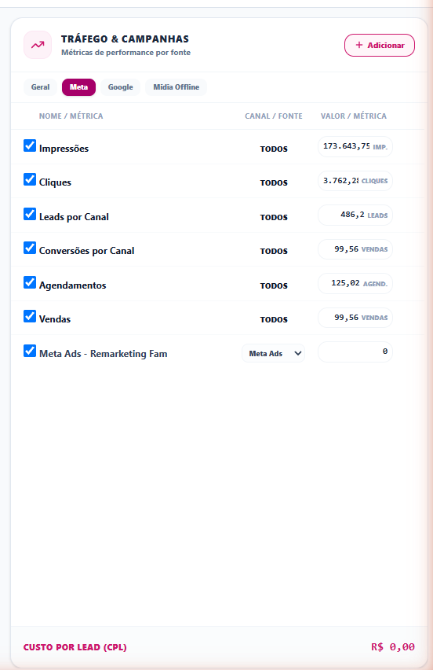
ATUALIZAÇÃO
Envio e Integração é o ponto de entrada dos dados
O fluxo ideal é simples: atualizar, salvar, sincronizar e conferir.
1
Atualizar
Preencher a competência e os indicadores.
2
Salvar
Confirmar a gravação do mês.
3
Sincronizar
Disponibilizar o mesmo período para as telas.
4
Conferir
Validar Dashboard, Visão Geral e Relatórios.
PORTAL EXECUTIVO UNIODONTO • 07
Notes:
[Sources]
Imagem: C:/Users/famil/AppData/Local/Temp/codex-clipboard-6e9db29c-1bb7-4354-b8fb-c532014d081a.png
Fluxo baseado em src/pages/EnvioIntegracao.tsx e src/lib/dashboardData.ts.

Slide 8
FUNÇÕES E ACESSOS
Cada perfil deve enxergar o que precisa para trabalhar
A governança combina responsabilidade, visibilidade e controle de acesso.
FertAISE Tech
Administração
Usuários, telas, permissões e configuração central.
Diretor
Decisão
Dashboard, Visão Geral, Relatórios e leitura executiva.
Gerente
Operação
Acompanhamento de indicadores e atualização autorizada.
Recepção
Atendimento
Comunicação e rotina operacional conforme liberação.
Vendedoras
Comercial
App de Vendas, oportunidades e resultados comerciais.
PORTAL EXECUTIVO UNIODONTO • 08
Notes:
[Sources]
Perfis e telas baseados em src/pages/Configuracoes.tsx, src/contexts/AppSessionContext.tsx e src/config/navigation.tsx.

Slide 9
GLOSSÁRIO
As siglas essenciais para ler o painel sem ruído
Uma referência rápida para a conversa entre diretoria, operação e marketing.
KPI
ROI
ROAS
Indicador-chave de desempenho
Retorno sobre investimento
Retorno sobre mídia
O número que ajuda a acompanhar um objetivo.
Quanto o resultado retorna em relação ao valor investido.
Receita atribuída comparada ao gasto de mídia.
CAC
LTV
NPS
Custo de aquisição de cliente
Valor do ciclo de vida
Net Promoter Score
Custo médio para conquistar um cliente.
Valor estimado de um cliente ao longo do relacionamento.
Medida de satisfação e recomendação.
CTR
CPC • CPM • CPL
CRM • LGPD
Taxa de cliques
Custos de mídia
Relacionamento e privacidade
Cliques divididos pelas impressões.
Custo por clique, mil impressões e lead.
Gestão de relacionamento e proteção de dados pessoais.
PORTAL EXECUTIVO UNIODONTO • 09
Notes:
[Sources]
Definições padronizadas para a apresentação; usar os valores exibidos no sistema como fonte operacional.

Slide 10
GOVERNANÇA
Profissionalismo também é saber o que está confirmado
A apresentação correta diferencia dado real, estimativa, indisponibilidade e permissão.
Dado real
Estimativa
Valor salvo para a competência e conferido na fonte.
Projeção usada para orientar, sempre identificada na interface.
Indisponível
Acesso
Período sem registro confirmado; não deve ser preenchido silenciosamente.
Cada função visualiza e edita apenas o que foi autorizado.
Resultado esperado: menos retrabalho, menos dúvida e mais confiança na reunião.
PORTAL EXECUTIVO UNIODONTO • 10
Notes:
[Sources]
Princípios alinhados ao comportamento solicitado para sincronização, permissões e transparência de dados no projeto.

Slide 11
ROTEIRO DE DEMONSTRAÇÃO
Em poucos minutos, a diretoria percorre a lógica inteira
A sequência foi pensada para mostrar valor antes de entrar em detalhes operacionais.
1
2
3
4
5
Escolher o período
Ler os KPIs
Explicar o movimento
Abrir marketing
Fechar com ação
Comece pelo mês que será discutido.
Beneficiários, investimento, retorno, vendas e NPS.
Evolução, cidades e motivos de cancelamento.
Canal, tráfego, leads e eficiência.
Definir prioridade, responsável e próxima atualização.
A apresentação começa pelo contexto e termina em uma decisão concreta.
PORTAL EXECUTIVO UNIODONTO • 11
Notes:
[Sources]
Roteiro de demonstração elaborado para a reunião com a diretoria; sem dependência de dados externos.

Slide 12
Uma fonte de verdade.
Uma leitura executiva.
Uma rotina de decisão.
Portal Executivo UniOdonto
PORTAL EXECUTIVO UNIODONTO • 12
Notes:
[Sources]
Encerramento institucional; logo: public/images/LogoUniodonto.webp.

